Slide 1



동서울대학교 학사관리 시스템 개선 프로젝트
기존 학사관리 시스템보다 향샹된 학사관리 시스템 구현

Slide 2

프로젝트 목차
1. 팀원 및 팀소개
2. 주제 소개
3. 유스케이스 다이어그램
4. 통신 및 제어 설계
5. 성능 요구사항
6. 앞으로 일정
7.개발 환경

Slide 3

팀원 소개
김명훈(2306008)
- 백엔드 설계 팀장
- DB설계
김수혁(2306007)
- 프론트엔드 설계 팀장
- 테스트 시나리오 설계
김태연(2106117)
- 디자인 팀장
- 인터페이스 디자인 설계

Slide 4
주제소개
해당 프로젝트는 기존의 학사 관리 시스템에서 발생하는 문제점들을 개선하여 새로운 학사 관리 시스템을 개발하는 팀 프로젝트이다.
첫번째 문제점
첫번째 문제점은 기능들이 어디에 위치해 있는지 찾는 것이 어렵다는 문제점이다.
이를 다음과 같은 사항을 통해 개선한다.
- 주요 기능들은 포털 사이트에 중앙에 배치하여 손 쉽게 찾을 수 있게 한다.
- 중앙에 없는 기능들은 검색기능을 통해 손 쉽게 찾을 수 있도록 한다.
두 번째 문제점
메신저의 부재로 학생들이나 교수들이 학사 관리 시스템서 소통할 창고인 메신저가 굉장히 빈약하다는 문제점
이를 다음과 같은 사항을 통해 개선한다.
- 단체 방 기능과 파일 업로드 기능 등 다양한 기능을 갖춘 새로운 메신저를 개발한다.
- 포털 사이트에 배치하여, 자주 접하게 되어 사용 빈도가 증가할 것으로 기대한다.

Slide 5
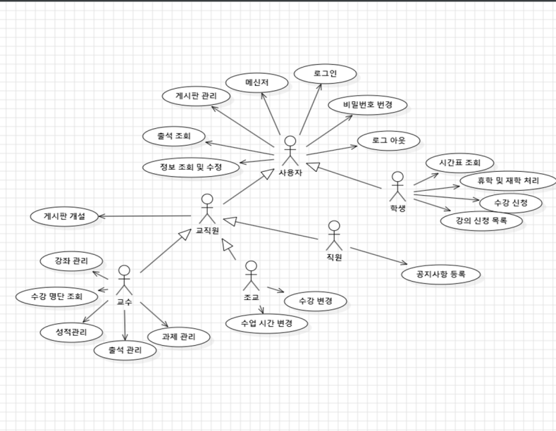
유스케이프 다이어그램

Slide 6
개발환경
NEXT.JS, 마리아 DB 선정이유
XAMPP
웹 개발을 빠르고 쉽게 시작할 수 있다는 장점이 있다.
장점
설치가 매우 쉽다.
로컬 개발 환경 구축에 간편성
무료로 제공된다
그래픽 사용자 인터페이스(GUI)를 지원
데이터베이스 및 웹서버 통합 관리
단점
최신 웹 개발 트렌드와 거리감
최신 클라우드와 연계성 부족

Slide 7
개발환경
NEXT.JS, 마리아 DB 선정이유
JAVA SPRING
복잡한 서버 로직, 대규모 엔터프라이즈, 보안이 중요한 시스템에 강점을 가진다.
장점
객체 지향적 설계와 개발 용이
강력한 커뮤니티
개발언어인 자바 숙련도
업계표준
단점
과도한 설정과 복잡성
타 프레임워크 대비 상대적으로 무거운 프레임워크
상대적으로 무거운 런타임
많이 요구되는 리소스 사용

Slide 8
개발환경
NEXT.JS, 마리아 DB 선정이유
NEXT.JS
최신 트렌드에 맞는 언어 및 프레임워크
장점
간편한 파일 기반 라우팅
자동 코드 분할 및 최적화
React 생태계 활용 가능
클라우드, CI/CD 등 배포 환경 연동이 간단
SSR(서버사이드 렌더링) 및 SSG(정적 사이트 생성) 기본 지원
단점
Node.js 기반 서버에 대한 이해 필요
비동기 작업 및 스케줄러 등 백엔드 고급 기능 제한
대규모 프로젝트의 구조화와 확장에 한계

Slide 9
개발환경
NEXT.JS, 마리아 DB 선정이유
마리아 DB

Slide 10
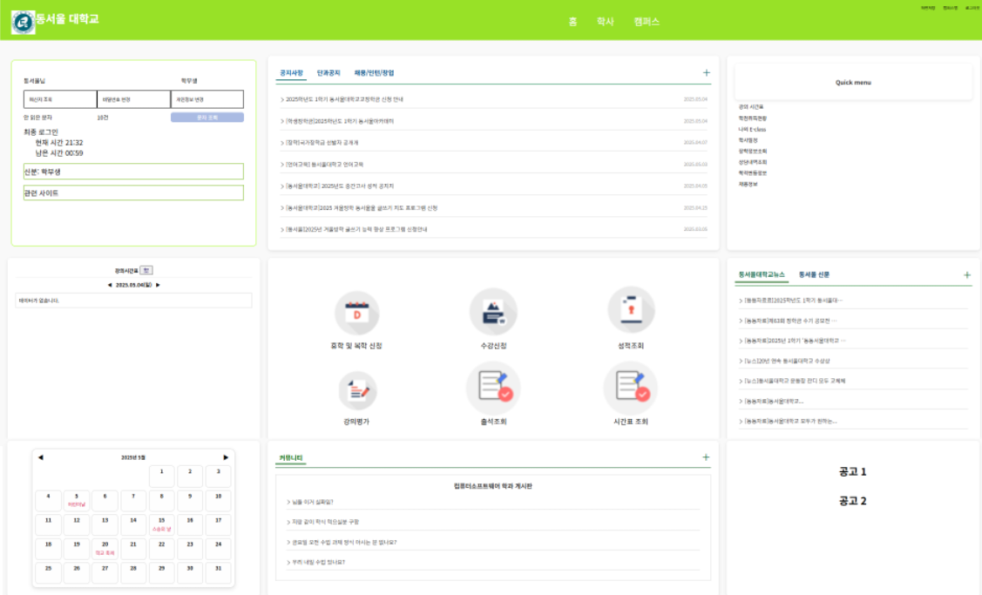
메인 인터페이스(프로토타입)

Slide 11
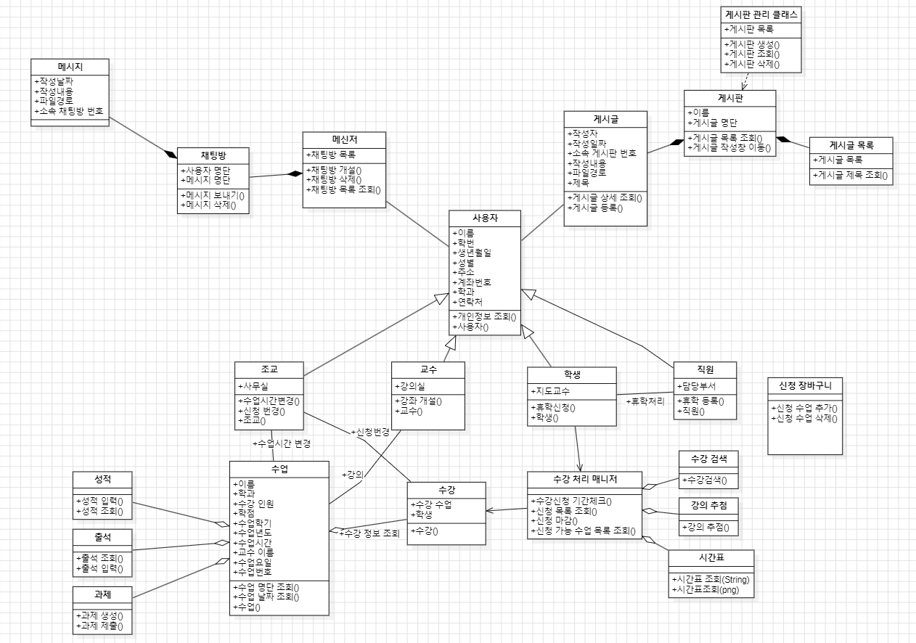
클래스 설계

Slide 12
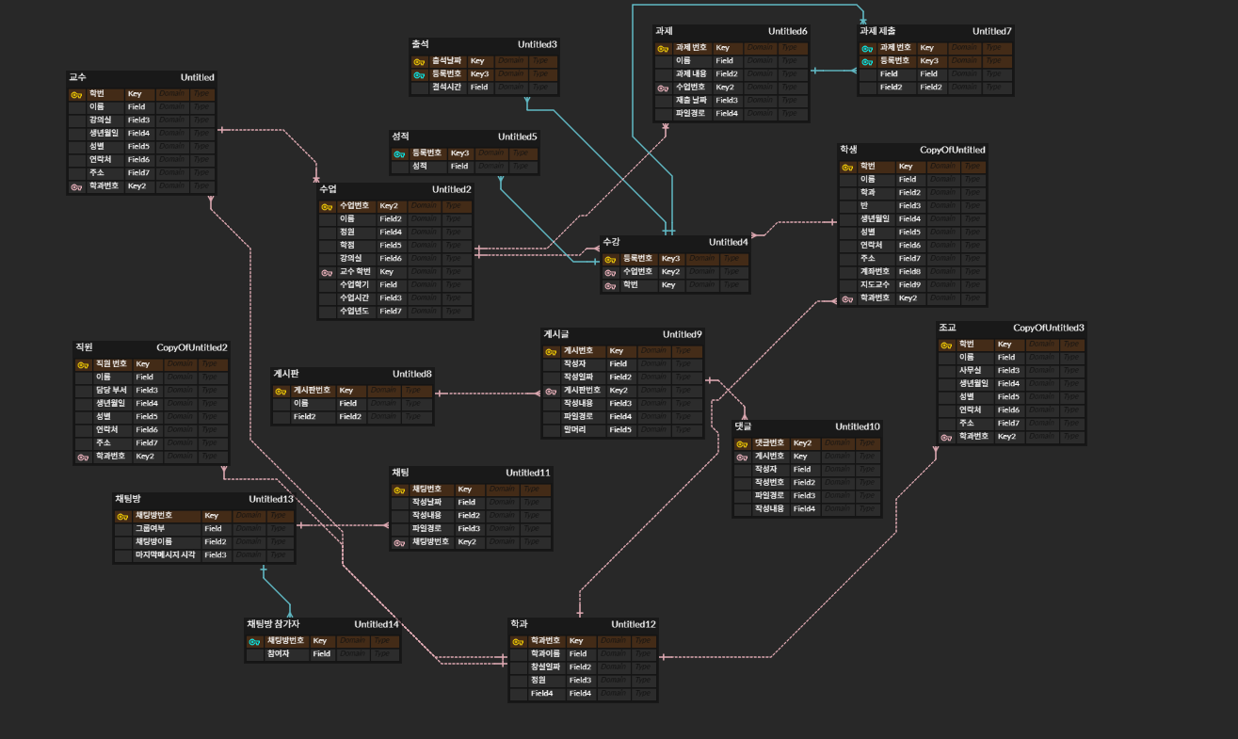
데이터베이스 테이블 설계

Slide 13


통신 및 하드웨어
클라이언트 통신 및 서버 하드웨어 구성
- 인터넷만 된다면 하드웨어의 성능과 상관없이 동작되게 한다.
- 램의 경우 여러 탭이 존재할 경우 문제가 발생 할 수 있기에 여러 탭이 필요없게
설계하여 램 사용량을 최소화 한다.
사용자 하드웨어
- du.porta.com 도메인을 DNS에 등록하고 AWS Route 53 또는 기존 DNS
서비스를 통해 관리하여, 사용자가 해당 URL을 입력했을 때 메인 포털로 연결되도록
구성합니다.
웹사이트 통신
- 데이터 처리를 위해 30GB정도 저장공간만 확보하여 이를 위해 AWS의 무료티어 에서
제공하는 저장소와 더불어 구글 드라이브를 서브 저장소로 활용하여 30GB정도의
저장공간을 확보한다. 만일 추가적인 용량확장일 경우 유로티어를 사용을 통해 가능하다.
서버 하드웨어

Slide 14
성능 요구사항
웹 어플리케이션 신뢰성 향샹
- 서버가 점검시간 오전 4시부터 5시까지를 제외한 나머지 시간에는 서버가 안정인
상태를 유지한다.
- 이를 위해Crontab 또는 스크립트 자동화로 정해진 점검 작업만 수행하도록 한다.
- 점검작업은 로그 삭제,데이터 백업 진행한다.
안정성
- 본래로는 버튼을 클릭 하였을 때 웹사이트가 2초 이내로 반응하여야 하며 길어도
4초이내로 반응이 와야 하지만, 프로젝트는 대학 프로젝트이기에 2초 이내 반응은
현실적으로 무리이기에 처리가 늦어질 경우 메시지 반환을 통해 결과 반응을
대신한다.
반응 시간
- 서버 용량이 부족한 상황에서, 최대 20명까지의 동시 접속을 처리하고, 초과 인원은 제한
대기열을 통해 순차적으로 입장하도록 하여 실제 수용 인원보다 많은 인원을 수용할 수 있게 한다.
사용자 수용성

Slide 15


프로젝트 일정 및 마일스톤
3월
4월
5월
6월
-주제 선택
-팀원 구성
- 전채 계획
-일정 조율
-wbs차트 구성
-개발 환경 선택
요구사항 분석
-사용자 인터페이스 요구사항
-통신 요구사항
-기능 요구사항
-데이터 베이스 설계
-자바 스크립트 학습
-next.js 학습
7월
8월
9월
10월
-클래스 설계
-메인 로직 구성
-수강신청 구현
-출결관리 구현
-성적관리 구현
-과제관리 구현
-휴학 및 복학처리 구현
-개인정보 관리 구현
-메신저 구현
-커뮤니티 구현
-테스트 시나리오 설계
-화이트 박스 테스트 실행

Slide 16
지금 현황
현재 일정을 봤을 때 일정이 지연될 가능성이 높다
-5월까지에 일정은 수행되었지만 6월에 db설계와 학습을 시험에 의해서 병행 어려울 수 있다.
-10월에서 테스트를 진행한다고 했을시 타팀에 도움을 시험에 의해서 테스트 일정이 지연될 가능성이 높다.
의도치 않은 일에 의해 일정이 지켜지지 않을 경우 대비책이 부족하다.
-시험 대비 ‘정지 주간’ 설정
-6월에는 DB 설계만 최소 목표로 설정하고, 학습은 병행하지 않고 시험 종료 후로 미룸.
-타팀에 지원 요청이 필요한 경우 최소 한 달 전에 협조 요청하여 시험 시기 피해서 일정을 조율한다.

